Slide 1


ӘДІСКЕРЛЕР ТУРАЛЫ
р/с | Аудан, қала | Әдіскер саны | Курспен қамтылғаны | Біліктілік санаты
 |  |  |  | педагог | модератор | сарапшы | зерттеуші | шебер | санатсыз | ІІ санат | І санат | жоғары
1 | Ақтау | 22 | 9 | - | 10 | 5 | 1 | - | 4 | - | 2 | -
2 | Жаңаөзен | 14 | 7 | 2 | 7 | 1 | - | - | 4 | - | - | -
3 | Бейнеу | 15 | 7 | - | 1 | 3 | - | - | 11 | - | - | -
4 | Қарақия | 9 | 4 | - | 1 | - | - | - | 7 | - | - | 1
5 | Маңғыстау | 13 | 6 | - | - | 1 | - | - | 12 | - | - | -
6 | Мұнайлы | 15 | 2 | 5 | 9 | - | 1 | - | - | - | - | -
7 | Түпқараған | 12 | 4 | - | 2 | 1 | - | - | 9 | - | - | -
8 | Облыстық орталық | 40 | 8 | - | 17 | 3 | 6 | - | 14 | - | - | -
 | Барлығы: | 140 | 47 | 7 | 47 | 14 | 8 | - | 61 | - | 2 | 1

Slide 2

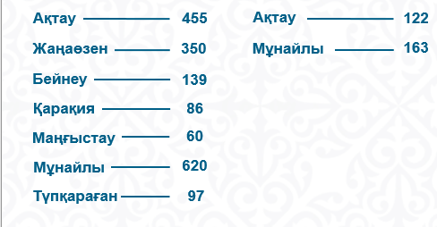
ПЕДАГОГТЕРДІҢ КУРСПЕН ҚАМТЫЛУЫ
34
КУРС БОЙЫНША
БАРЛЫҚ ТАҚЫРЫП САНЫ
13 500
ПЕДАГОГ ҚАМТЫЛДЫ (58,7%)
73
КУРС БОЙЫНША
БАРЛЫҚ ТАҚЫРЫП САНЫ
10 797
ПЕДАГОГ ҚАМТЫЛДЫ (47%)
АҚЫЛЫ
«ОТПАН»
ЖОБА
НЫСАНАЛЫ М-П
(БАЗАЛЫҚ)
2025 ЖЫЛҒА
БОЛЖАМ
МЕМЛЕКЕТТІК
«ОТПАН» ЖОБА
АҚЫЛЫ
НЫСАНАЛЫ М-П
(БАЗАЛЫҚ)
2026 ЖЫЛҒА
БОЛЖАМ
4714
4118
4668
5034
5019
2730
956
2092
3159
2024 жыл
2025 жыл
МАҚСАТТЫ МЕКТЕПТЕРДЕГІ ПЕДАГОГТЕРДІҢ
2025 ЖЫЛҒЫ КУРСПЕН ҚАМТЫЛУЫ
59 МЕКТЕП
ПШО
33 мектеп
EdCrunch
Academy
2 мектеп
ӨТТІ
1 807
ӨТТІ
285

Slide 3
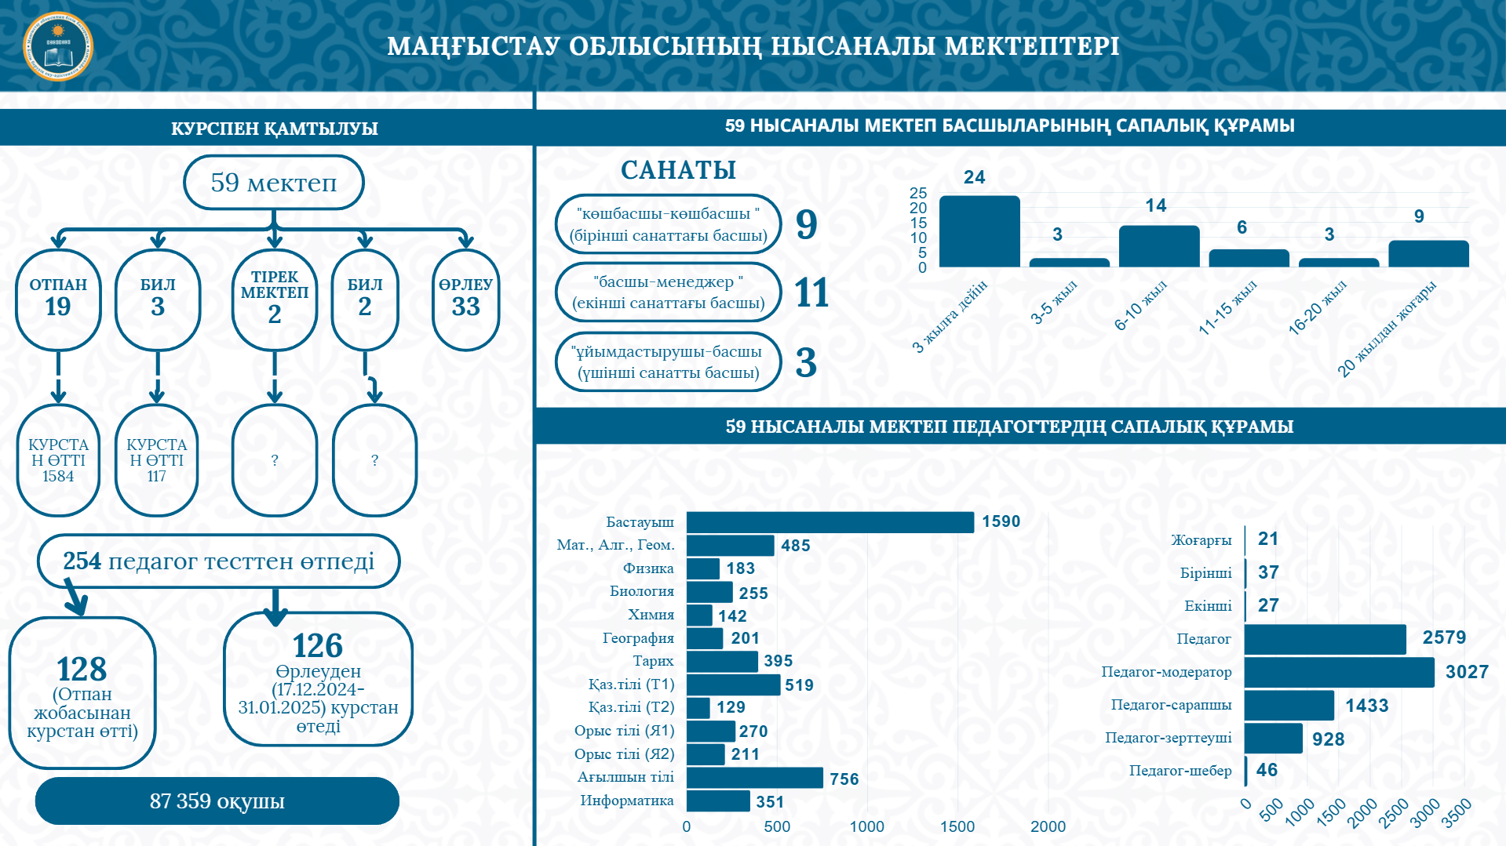
МАҚСАТТЫ МЕКТЕПТЕР ТУРАЛЫ
59 МАҚСАТТЫ МЕКТЕП БАСШЫЛАРЫНЫҢ САПАЛЫҚ ҚҰРАМЫ
САНАТЫ
ЕҢБЕК ӨТІЛІ
9
«басшы-көшбасшы»
(бірінші санаттағы басшы)
11
«басшы-менеджер»
(екінші санаттағы басшы)
3
«басшы-ұйымдастырушы»
(үшінші санатты басшы)
59 МАҚСАТТЫ МЕКТЕП ПЕДАГОГТЕРДІҢ САПАЛЫҚ ҚҰРАМЫ
13 ПӘН БОЙЫНША ПЕДАГОГТАР САНЫ
ПЕДАГОГТЕРДІҢ САПАЛЫҚ ҚҰРАМЫ

Slide 4
ӨТКІЗІЛГЕН ІС-ШАРАЛАР
4
ӘЛЕУМЕТТІК ТАПСЫРЫС ШАРАЛАРЫ
2792
МАМАН ҚАМТЫЛДЫ
«ОТПАН» ЖОБАСЫ АЯСЫНДА ӨТКІЗІЛГЕН СЕМИНАРЛАР
НЗМ
ПШО
ЖБИЛ
Барлығы
Ақтау
67
185
0
252
«Мектепке дейінгі ұйымның заттық-кеңістік даму ортасын ұйымдастыру» курс
«Білім беру саласын реттейтін құқықтық негіздер» оқыту семинары
«Inbilim» жобасы аясында арнайы мамандарға курс
Жаңаөзен
13
82
64
159
Бейнеу
327
28
0
355
Қарақия
200
28
0
228
120
маман
300
маман
150
маман
Маңғыстау
221
36
0
257
Мұнайлы
86
134
0
220
«Оқу-тәрбие процесін тиімді басқару және сапа моноторингін жоспарлау» оқыту семинар
Басшы және педагог кадрларына арналған мектепішілік бақылауды ұйымдастыру
Пән мұғалімдеріне арналған курс
Түпқараған
51
60
0
111
ОӘО
17
0
0
17
Колледж
0
53
0
53
150
маман
170
маман
300
маман
606
64
Барлығы
982
64
1 652
«ЕББҚЕ білім алушыларды психологиялық-педагогикалық қолдау»
«Ұрпақтар сабақтастығы» өңірлік марафоны
Этнофорум, квест және TEDx форматтағы шара
ОРТАЛЫҚТЫҢ ЖОСПАРЛЫ ШАРАЛАРЫ
302
ІС-ШАРА
20 167
ПЕДАГОГ ҚАМТЫЛДЫ
70
арнайы
педагог
466
ата-ана
175
білім алушы
463
маман
236
маман
95
58
7
210
білім алушы
Сабаққа қатысу
Конференция
Байқаулар
18
«Ұрпақтар сабақтастығы» отбасылық челленджі
Әдістемелік күндер
109
9
6
Челленджге қатысушылар
24
200
Қорытынды марапатқа қатысушылар
Семинар, вебинар
Олимпиада
Фестифаль, форум
отбасы
қатысушы

Slide 5
ЖАҢАДАН ЕНГІЗІЛГЕН ІС-ШАРАЛАР
1. «Дәуірдің дара ұстазы» атты қазақ тілі мен қазақ әдебиеті пәнінің жас педагогтеріне арналған I облыстық олимпиадасы;
«DalaSkills 2025» өңіраралық кәсіби шеберлік чемпионаты;
Жас мамандар арасында облыстық дебат байқауы;
«Үздік өндірістік оқыту шебері» - өндірістік оқыту шеберлері арасында облыстық байқауы;
"Жаңа TYNYS" жас мамандардың облыстық педагогикалық фристайлы (байқау).
2. Қазақ тілі мен әдебиеті пәні мұғалімдеріне арналған «Әбіштану» олимпиадасы;
3. «Өрлеу» жобасы.
«СЕНІМДІ БОЛАШАҚ» ЖОБАСЫ
Жобаның міндеттері
Жобаның мақсаты
Жобаның енген мектептер
Оқушыларға тұлғалық даму мен өзін-өзі тану дағдыларын қалыптастыру;
Оқушыларға болашаққа дайын болу үшін қажетті өмірлік дағдыларды (қаржылық сауаттылық, уақытты тиімді пайдалану, тұлғалық даму, дұрыс шешім қабылдау, кәсіби бағдарлау және т.б.) үйрету;
Адамгершілік құндылықтарды дәріптеу: өзара құрмет, адалдық, еңбекқорлық, жауапкершілік және т.б.;
Қоғамдағы және өмірдегі қиындықтармен күресуге көмектесу үшін психологиялық және әлеуметтік дағдыларды дамыту.
Оқушыларға өмірде қажетті дағдыларды, адамгершілік құндылықтар мен жауапкершілікті тәрбиелеу арқылы, болашақ өмірге бейімдей отырып, өмірлік дағдыларды үйрету, дұрыс шешімдер қабылдауға, қоғамда өз орнын табуға және өз өмірін тиімді басқаруға бағыттау.
Ақтау қаласы №6, №24 жалпы білім беретін мектебі;
Жаңаөзен қаласы №2, №19 жалпы білім беретін мектебі;
Мұнайлы ауданы №4, №17 жалпы білім беретін мектебі.

Slide 6
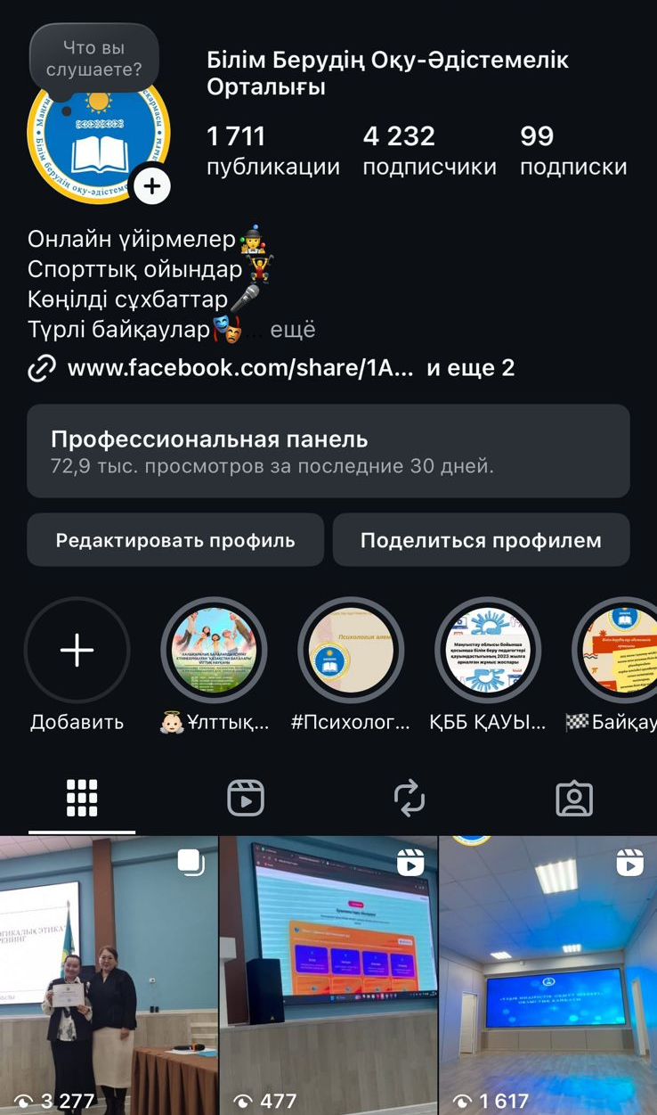
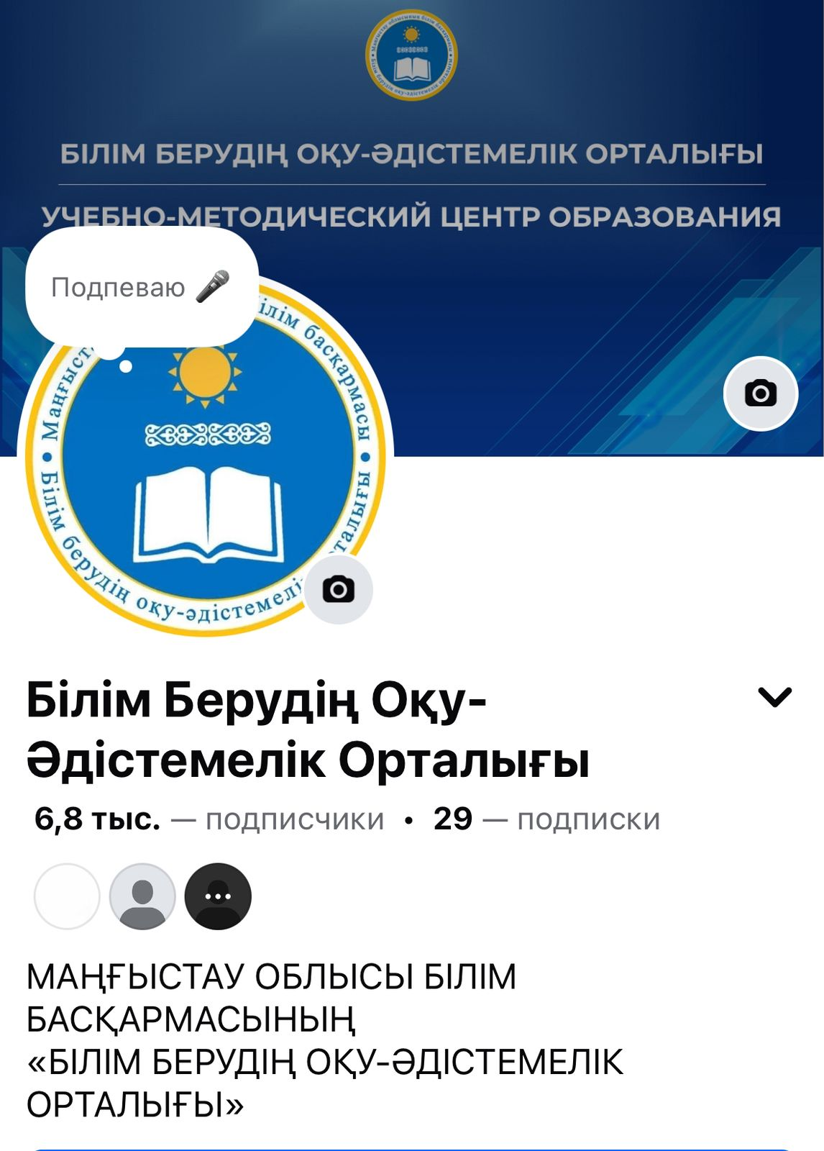
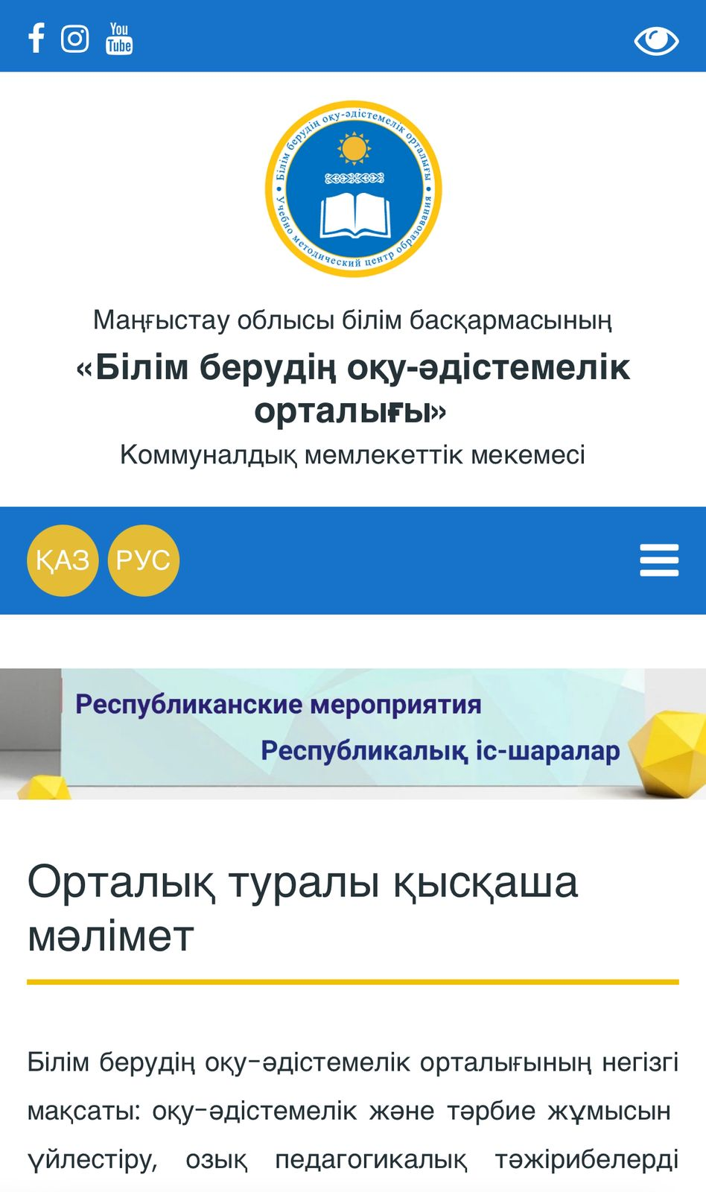



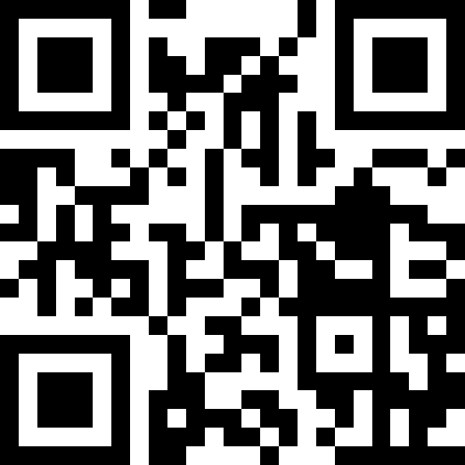
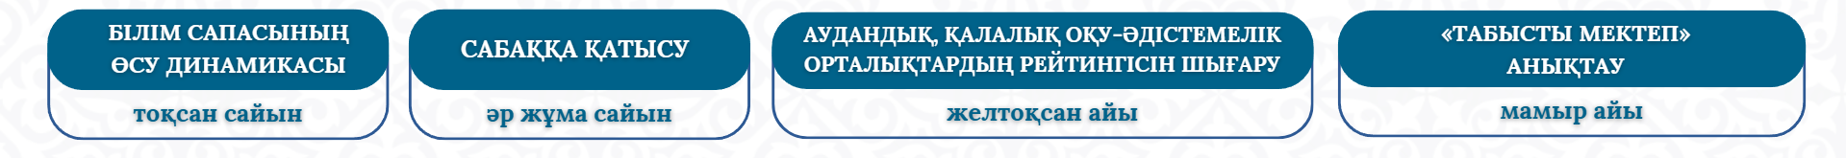
ӘЛЕУМЕТТІК ЖЕЛІЛЕР
ӘЛЕУМЕТТІК ЖЕЛІЛЕР
umcdo.edu.kz/kz
mangystau_obl_adistemelik
91 354
Кіру / Визиты
Жария. қамту / охват пуб.
Жазылушы / подписчики
Жарияланым / публикации
Көру / Просмотры
19 314
4 236
429
239 018
facebook.com/ocumdo
Жария. қамту / охват пуб.
Жазылушы / подписчики
Жарияланым / публикации
Көру / Просмотры
39 401
6 809
461
309 301
БАСТАМА. ІЗДЕНІС. НӘТИЖЕ.
ЖЕТІСТІКТЕР ТУРАЛЫ БЕЙНЕРОЛИК

